Slide 1
2022
밀키트 쇼핑몰
프로젝트 기획
상호형 빵사조
박규민 | 엄상호 하서연 송강현

Slide 2
1
2
3
4
5
6
주제 소개
개발 일정 + 환경
레퍼런스
사이트 맵
상세 페이지 구현
향후 계획
INDEX

Slide 3
1
주제 소개
주제 선정 배경

Slide 4
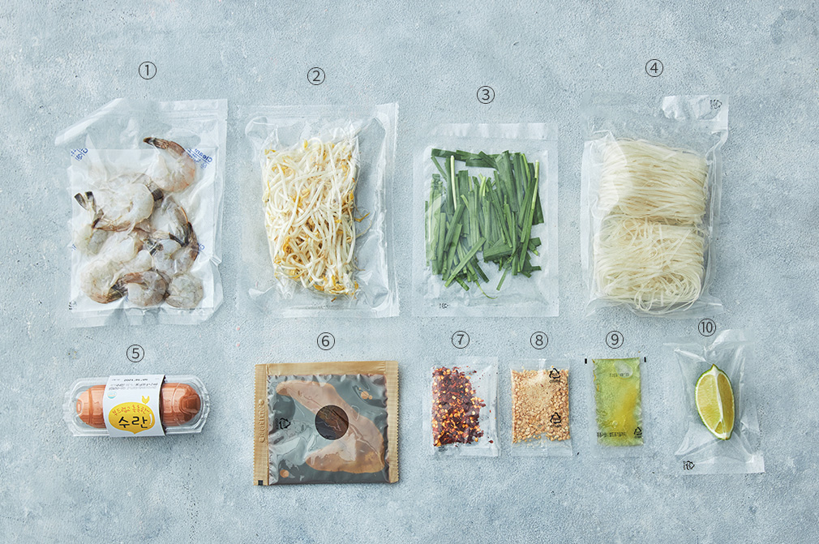
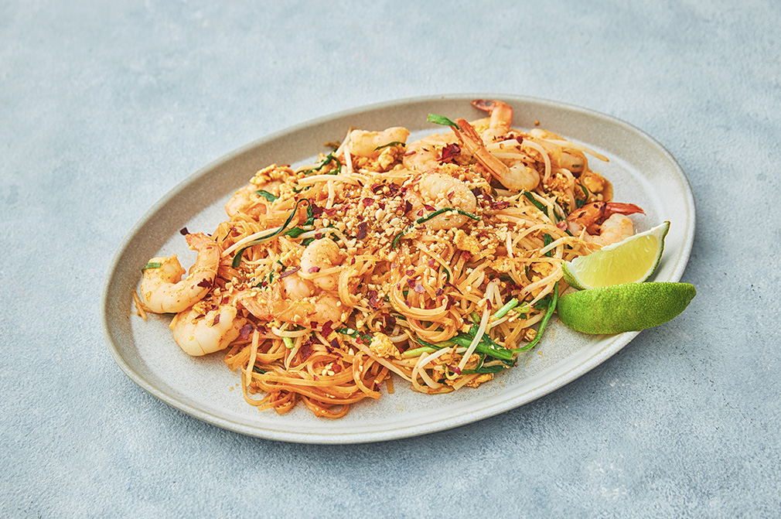
주제 소개
주제
밀키트 쇼핑몰 “밀봉” 기획 및 구현
밀키트란?
간편함과 실용성을 중심으로 한 간편조리세트
Notes:
사진 출처 : https://www.kurly.com/goods/5063682

Slide 5
주제 소개
주제 선정 이유
주제
밀키트 쇼핑몰 “밀봉” 기획 및 구현
10.4% 증가
Notes:
온라인 쇼핑 거래액 10.4% 증가 했고 증가치 중 식, 음료가 차지하는 비율이 13.2% 인데 이는 전년 동월 대비 16.8% 가 상승한 수치

Slide 6
주제 소개
주제
주제 선정 이유
밀키트 쇼핑몰 “밀봉” 기획 및 구현
시장 규모의 급성장 &
유명 쉐프들의 프리미엄 상품
MZ세대 중심의 캠핑 시장에서
밀키트 수요 증가
최근 트렌드와 시장 경쟁력을 갖추고 있는
밀키트 판매 쇼핑몰을 주제로 선정
Notes:
이러한 시장 트렌드에 의해 간편함과 실용성 중심으로한 밀키트가 급성장 보이는중

Slide 7
2
개발 일정 및 환경

Slide 8
개발 일정
9/1
9/1 ~ 9/4
9/5 ~ 9/16
9/22
레이아웃
및
PPT 작업
페이지
구현 작업
첫 회의
결과물 발표

Slide 9

개발 환경
프로젝트 적용 기술

Slide 10
3
레퍼런스

Slide 11
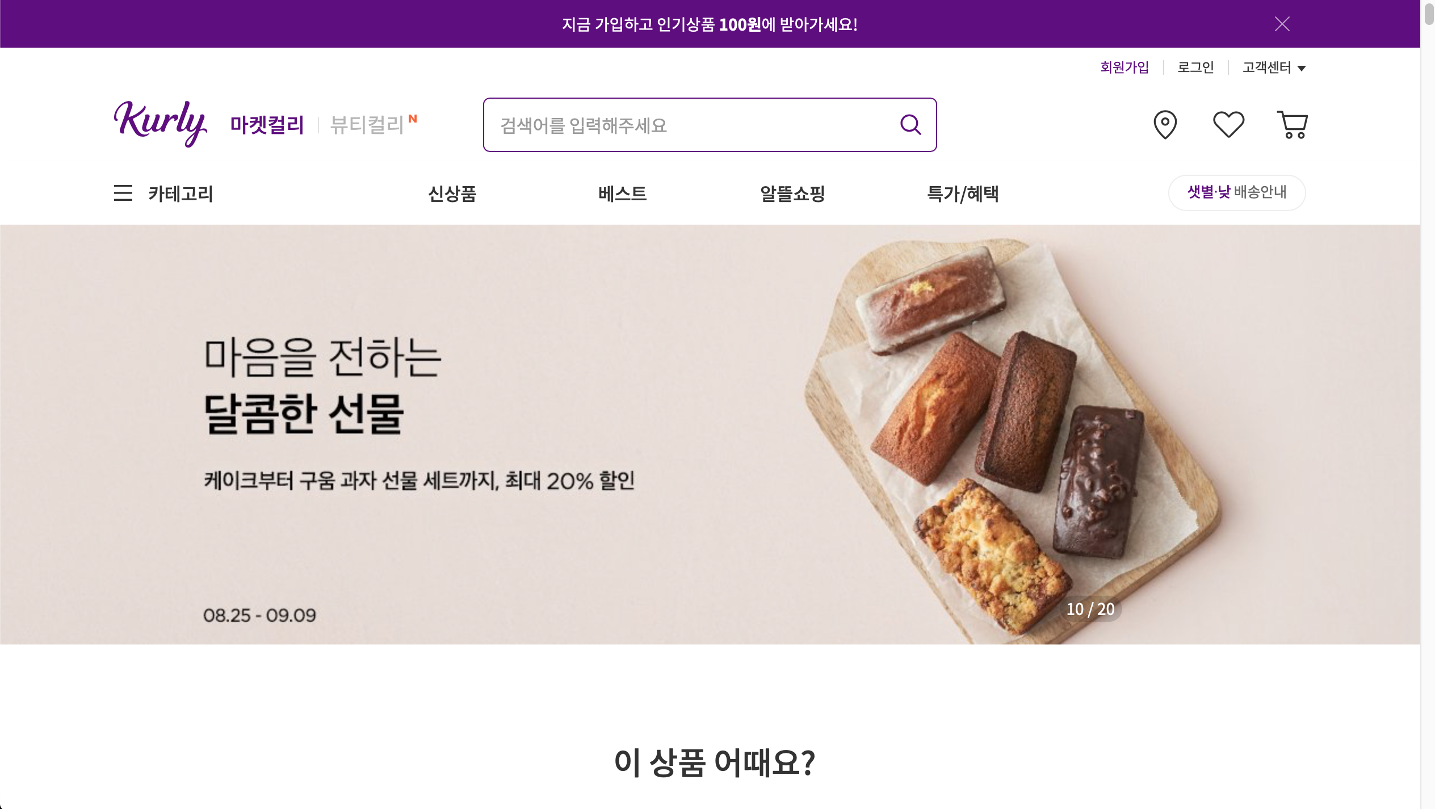
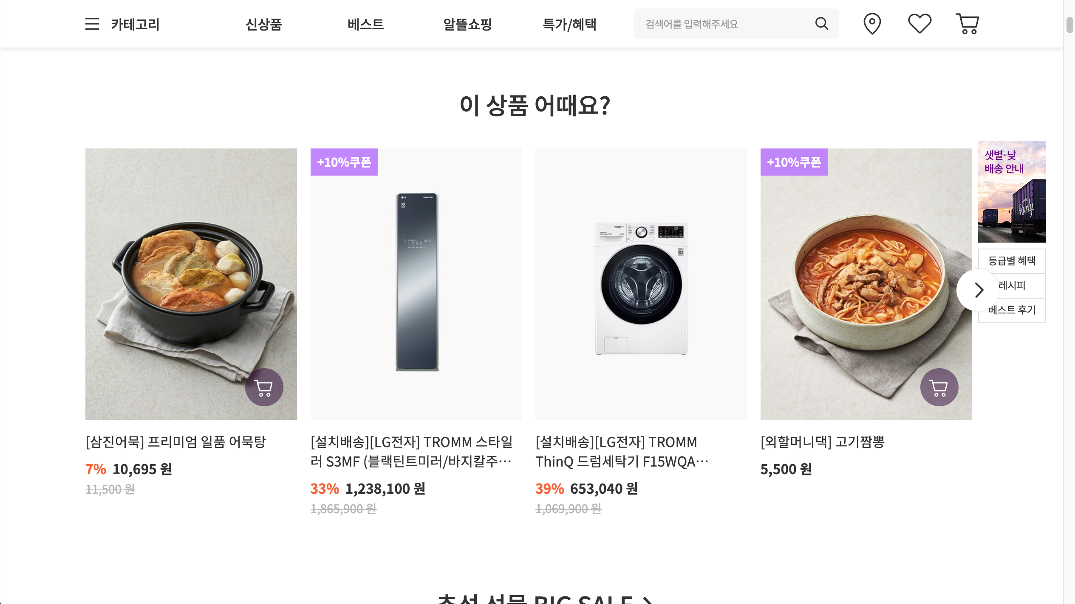
레퍼런스
1 마켓컬리
메인 화면
메인 화면 하단

Slide 12
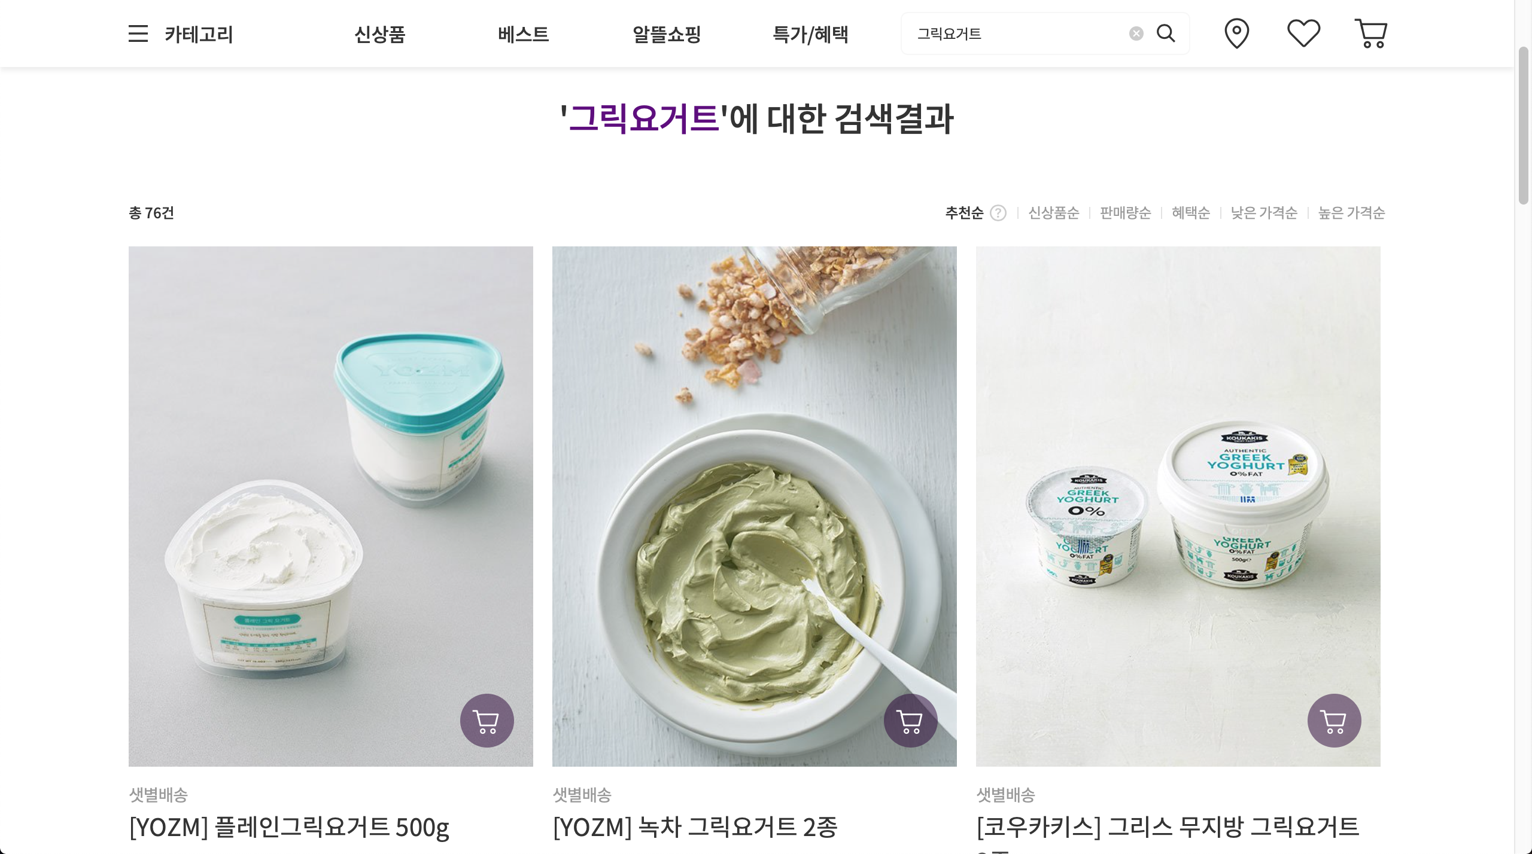
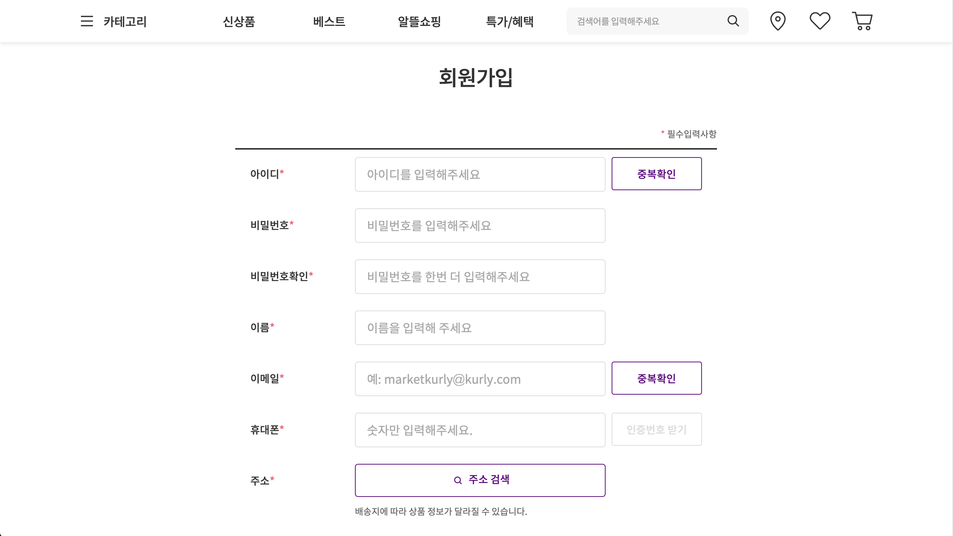
레퍼런스
1 마켓컬리
검색 결과 화면
회원 가입 화면

Slide 13
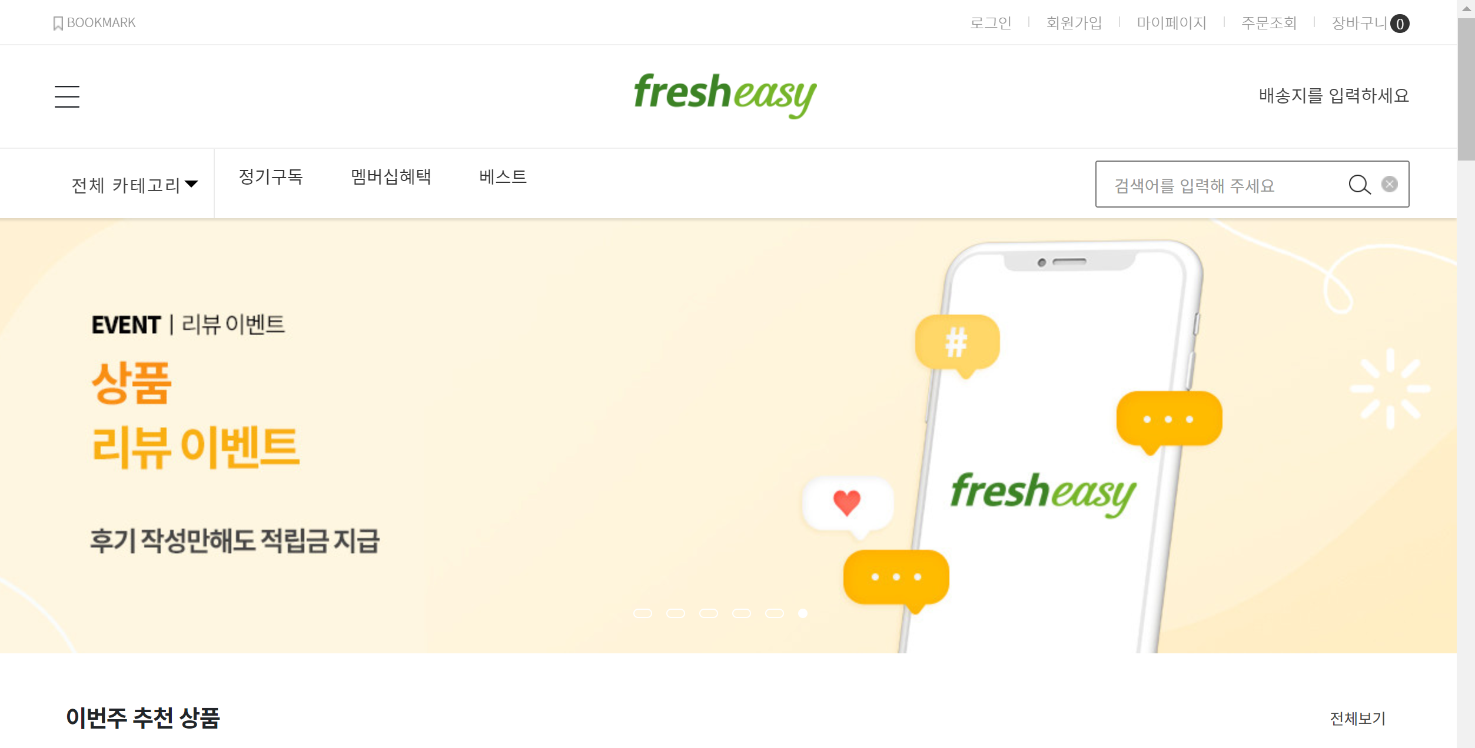
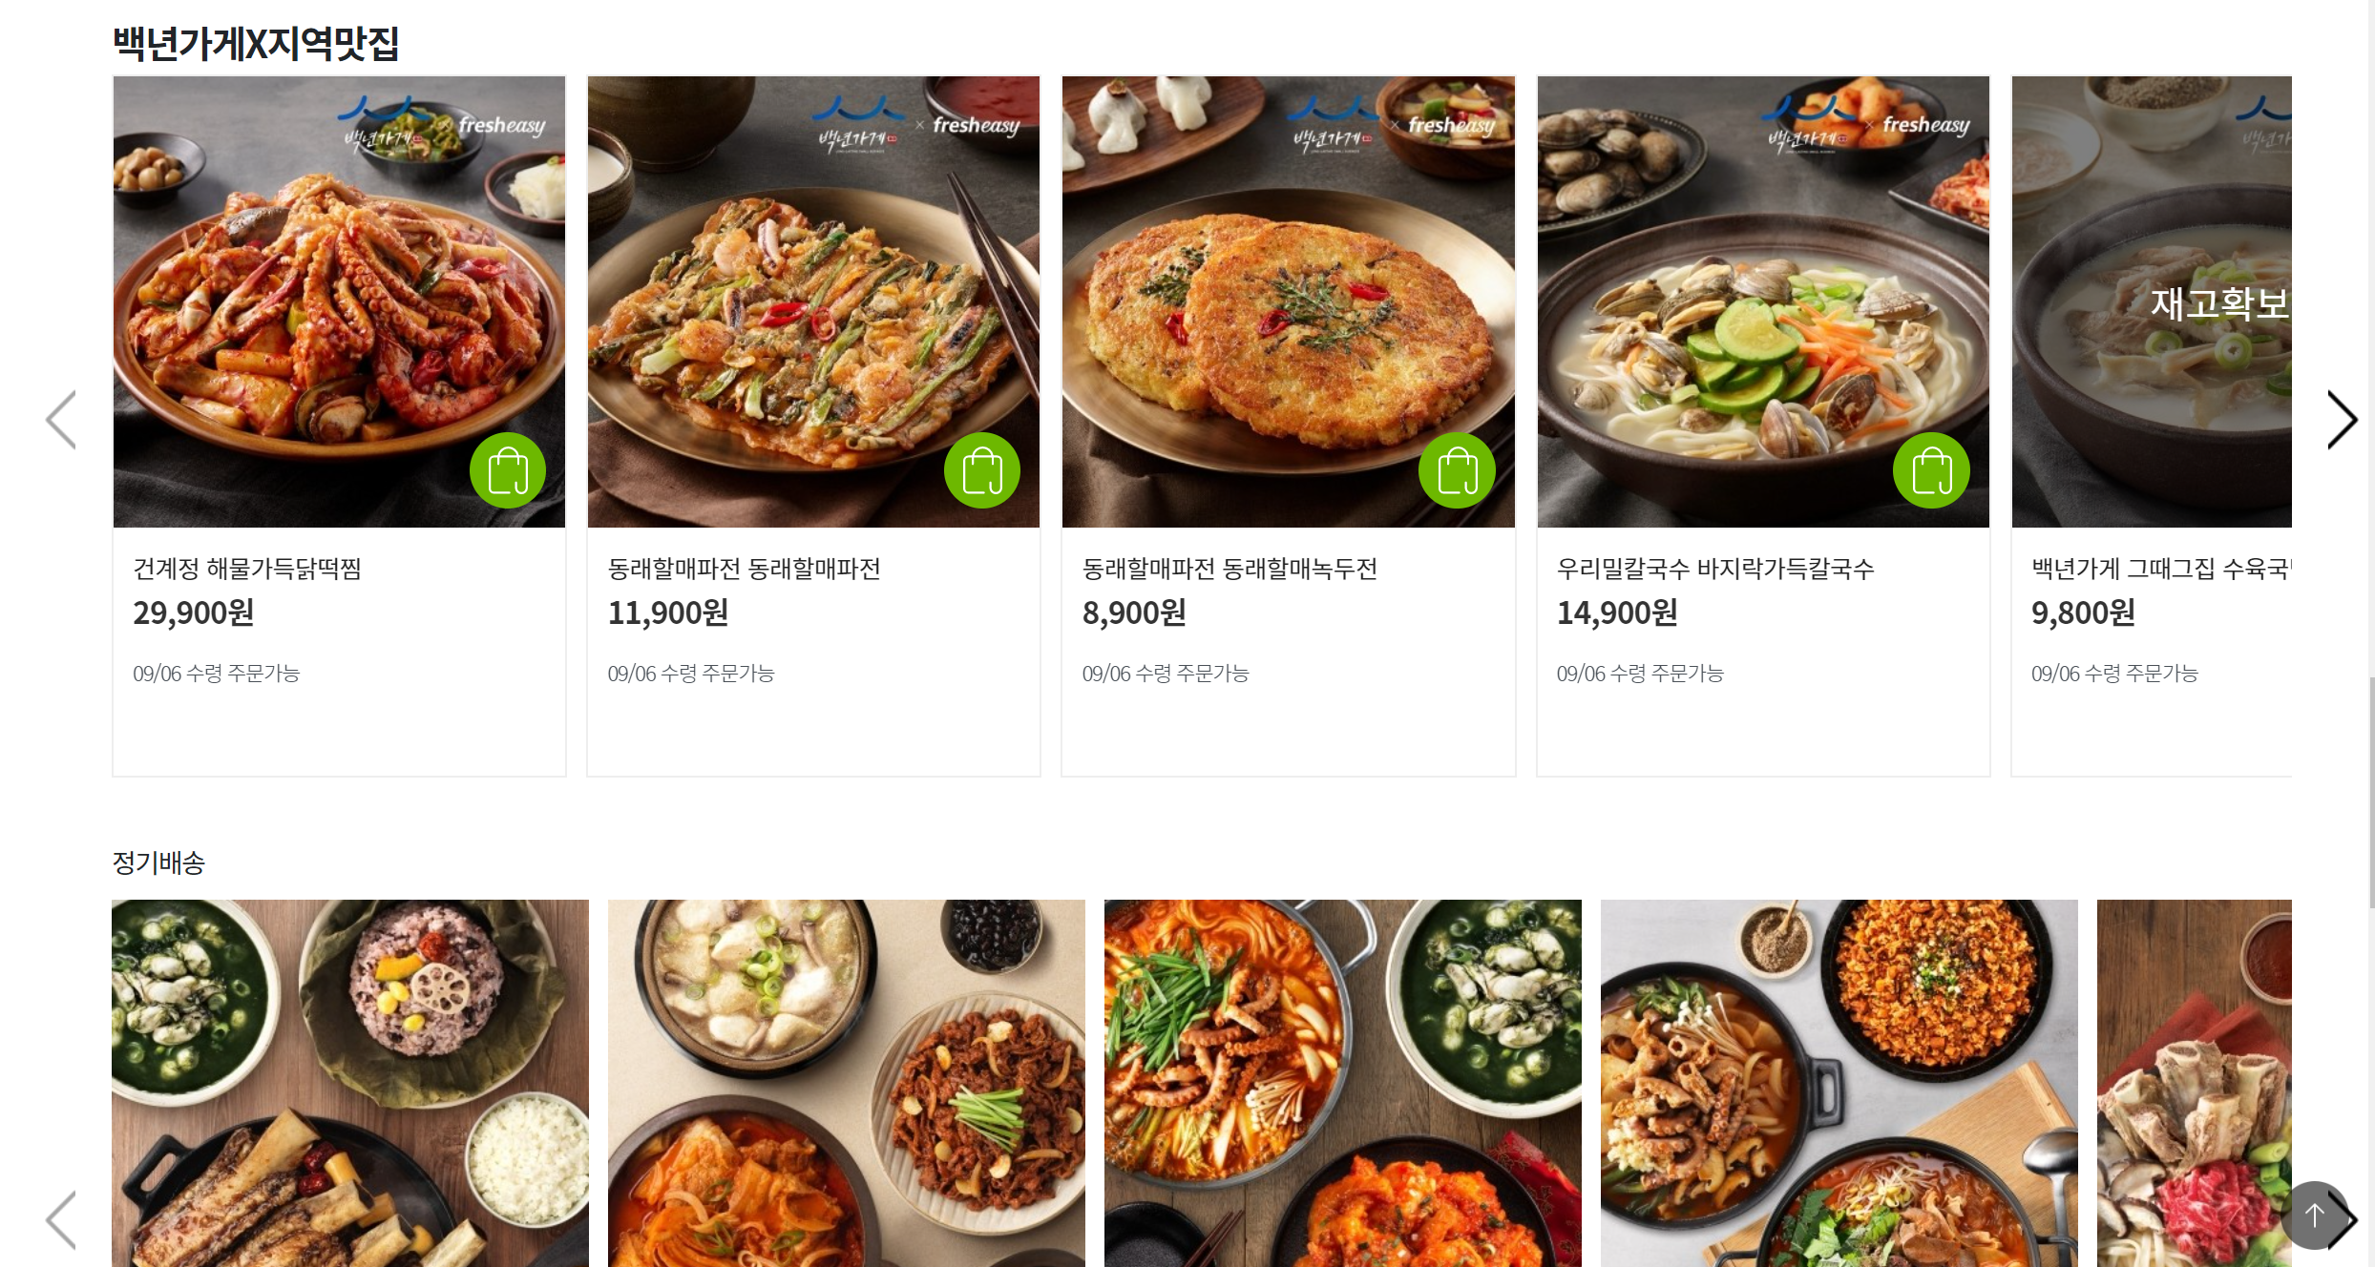
레퍼런스
2 프레시지
메인 화면
메인 화면 하단

Slide 14
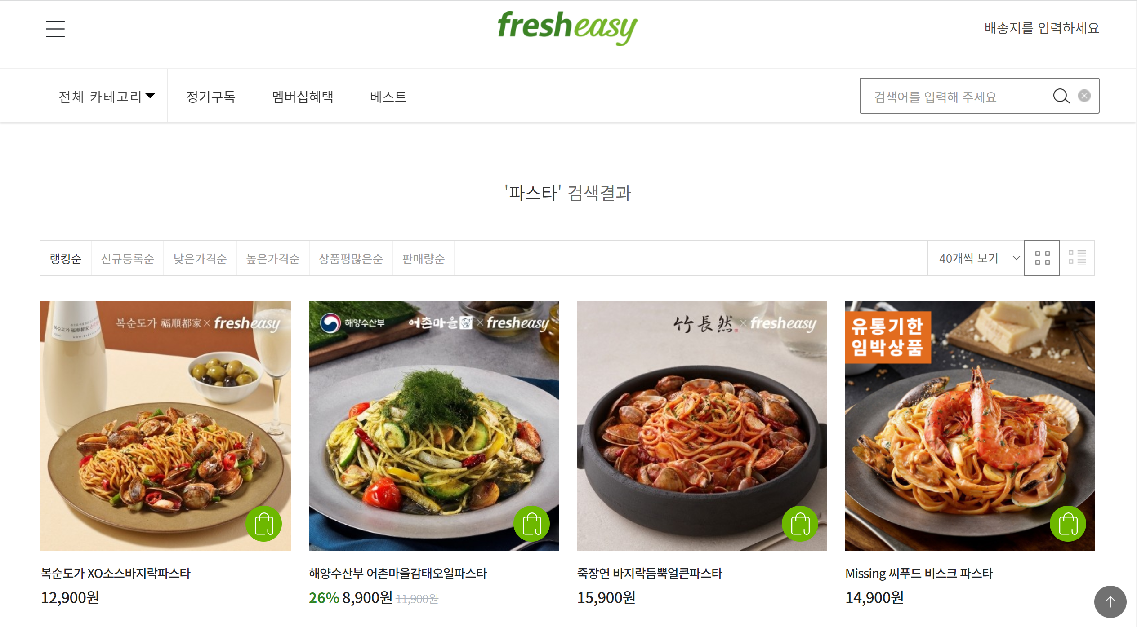
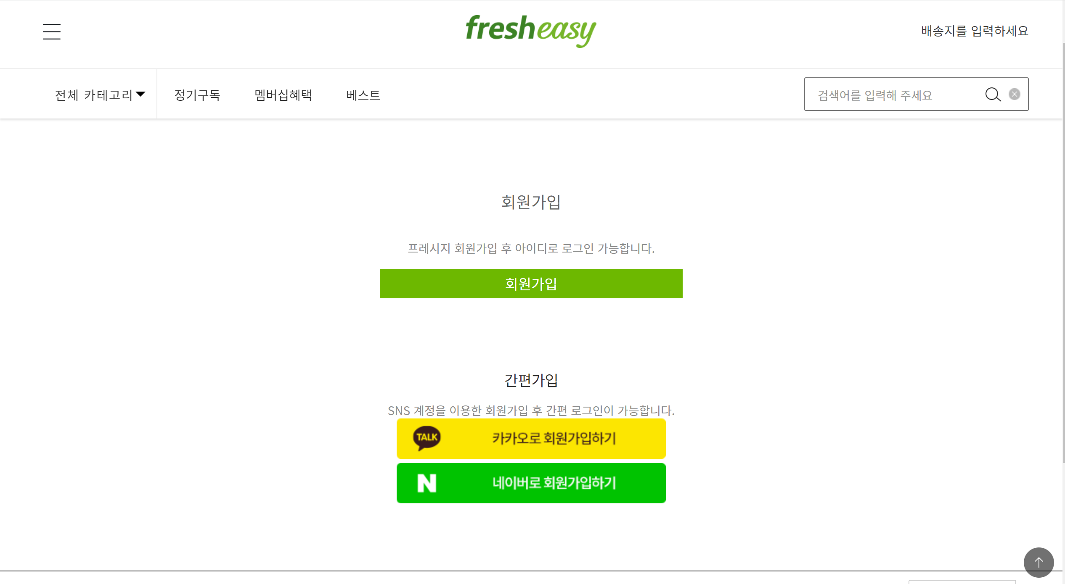
레퍼런스
2 프레시지
검색 결과 화면
회원 가입 화면

Slide 15
4
사이트 맵

Slide 16
사이트 맵
Project
관리자 페이지
메인페이지
메뉴 카테고리
고객센터
마이페이지
1:1 문의
FAQ
공지사항
로그인 / 회원가입
주문 내역
상품 후기
개인정보 수정
한식
중식
일식
양식
아시안
야식/분식
배너
인기상품
오늘의 추천
장바구니
결제
배송지 관리
ID / PW 찾기
이용약관/ 개인정보 수집
기본정보
찜한 상품

Slide 17
5
상세 페이지 구현

Slide 18


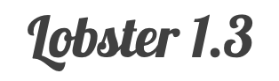
상세 페이지 구현
로고, 색, 폰트 소개
LightSalmon
fda07e
로고 폰트
페이지 폰트
고운 돋움

Slide 19
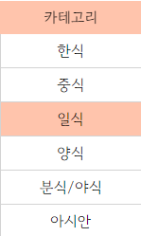

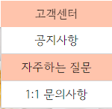
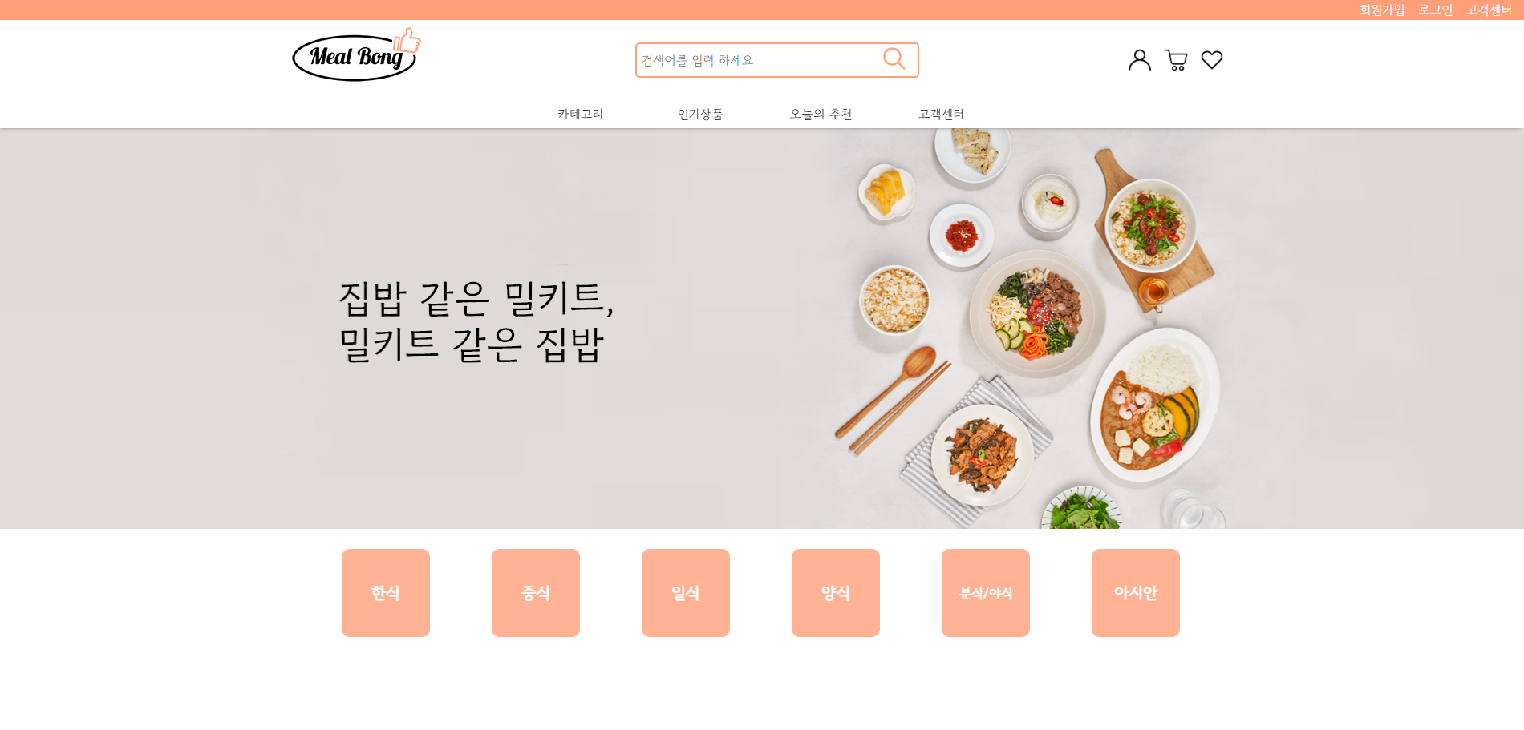
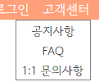

상세 페이지 구현
메인 페이지

Slide 20
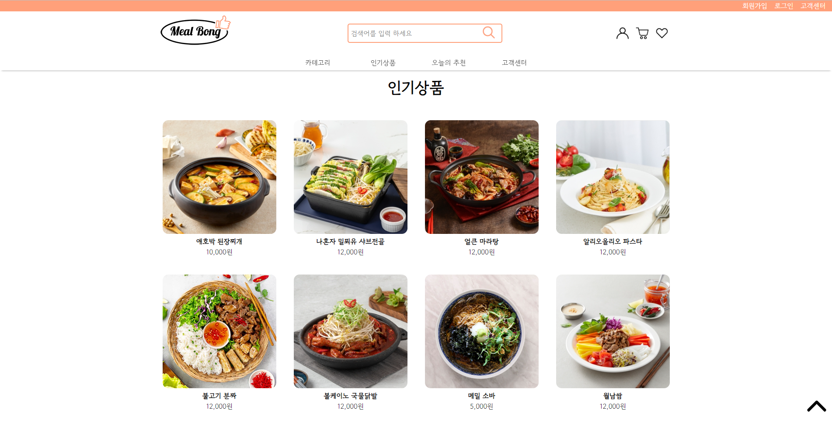
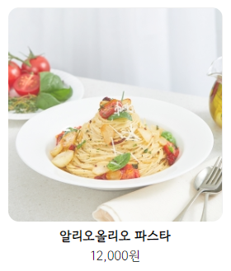
상세 페이지 구현
메인 페이지 – 인기상품

Slide 21
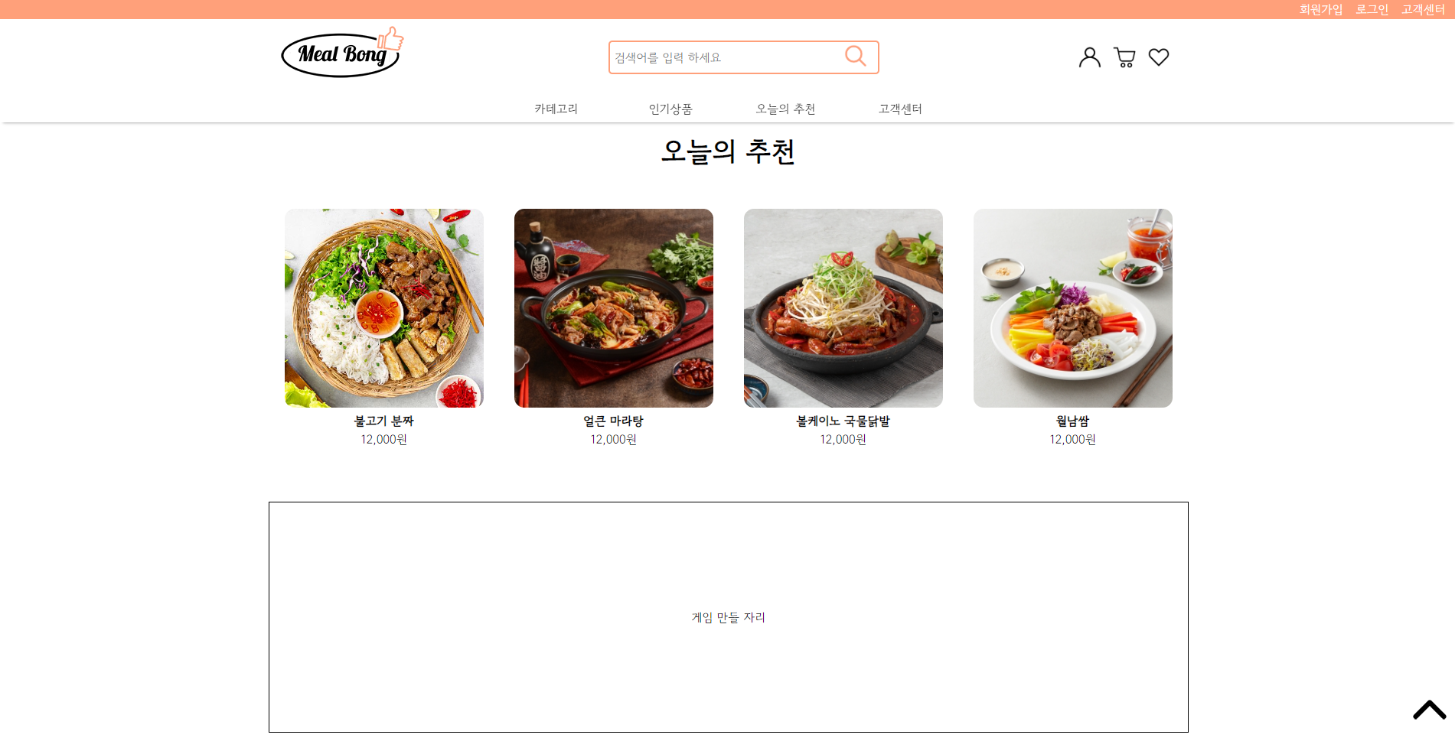
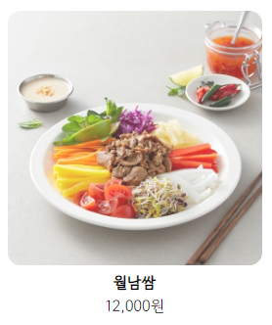
상세 페이지 구현
메인 페이지 – 오늘의 추천

Slide 22
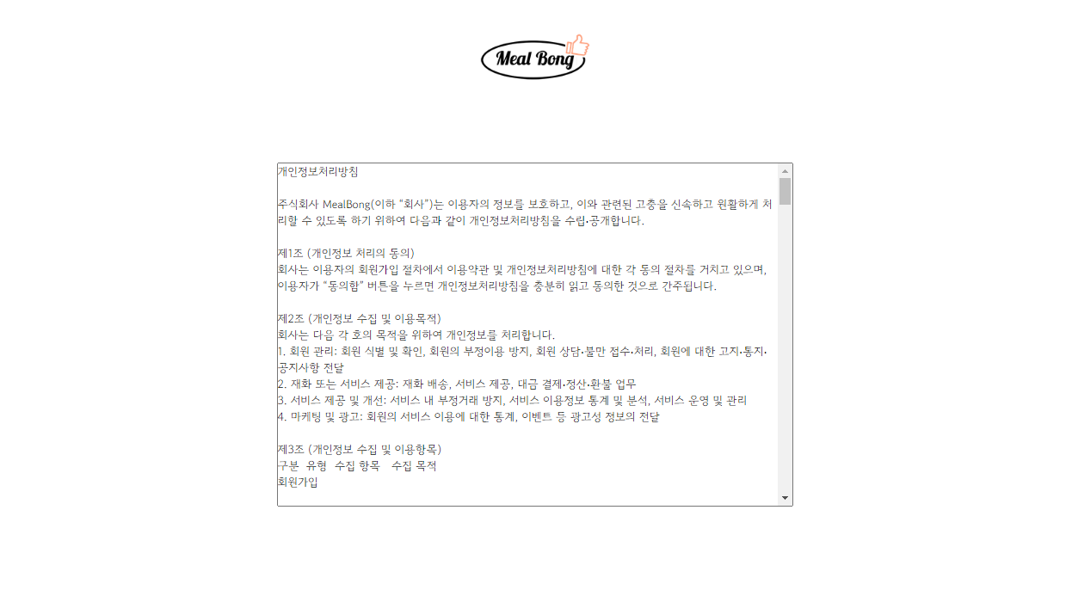
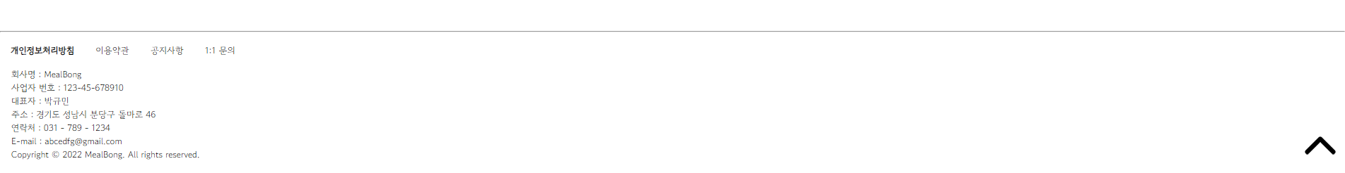
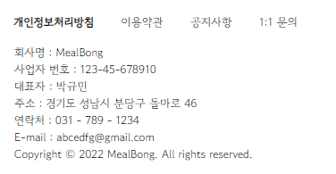
상세 페이지 구현
메인 페이지 - footer

Slide 23
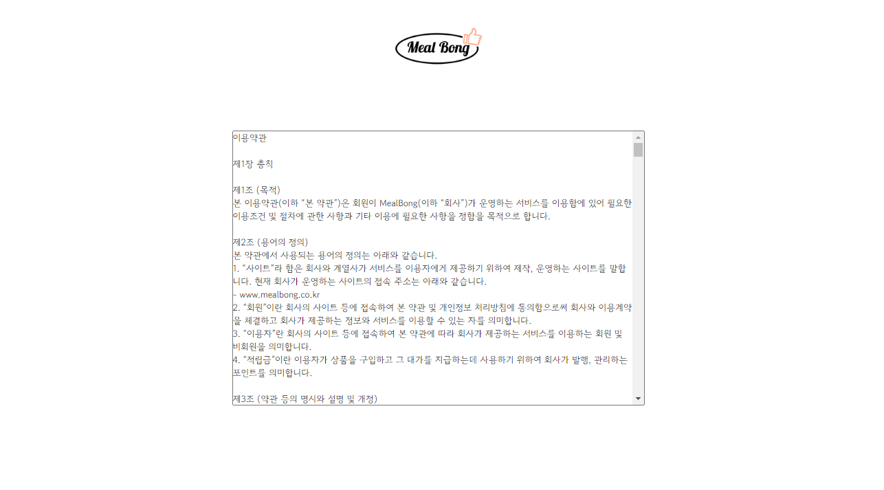
상세 페이지 구현
메인 페이지 - footer

Slide 24
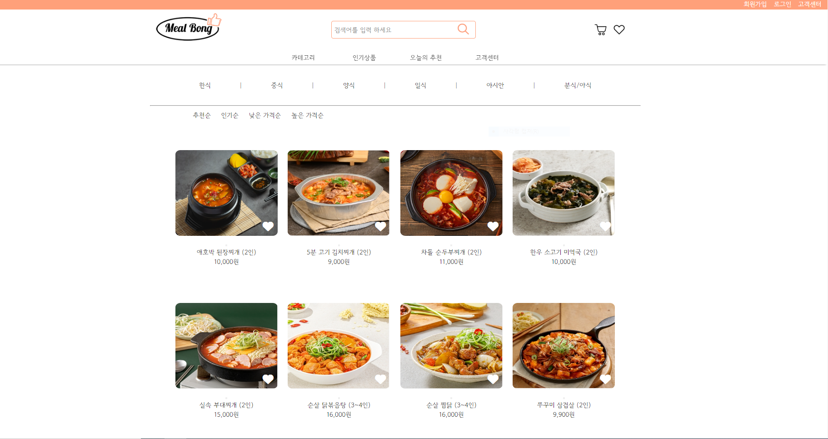
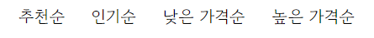
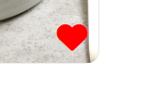
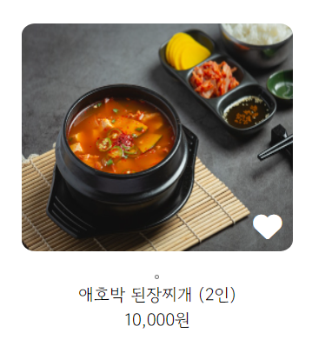
상세 페이지 구현
카테고리

Slide 25
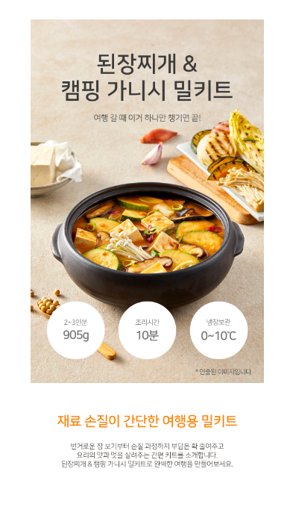
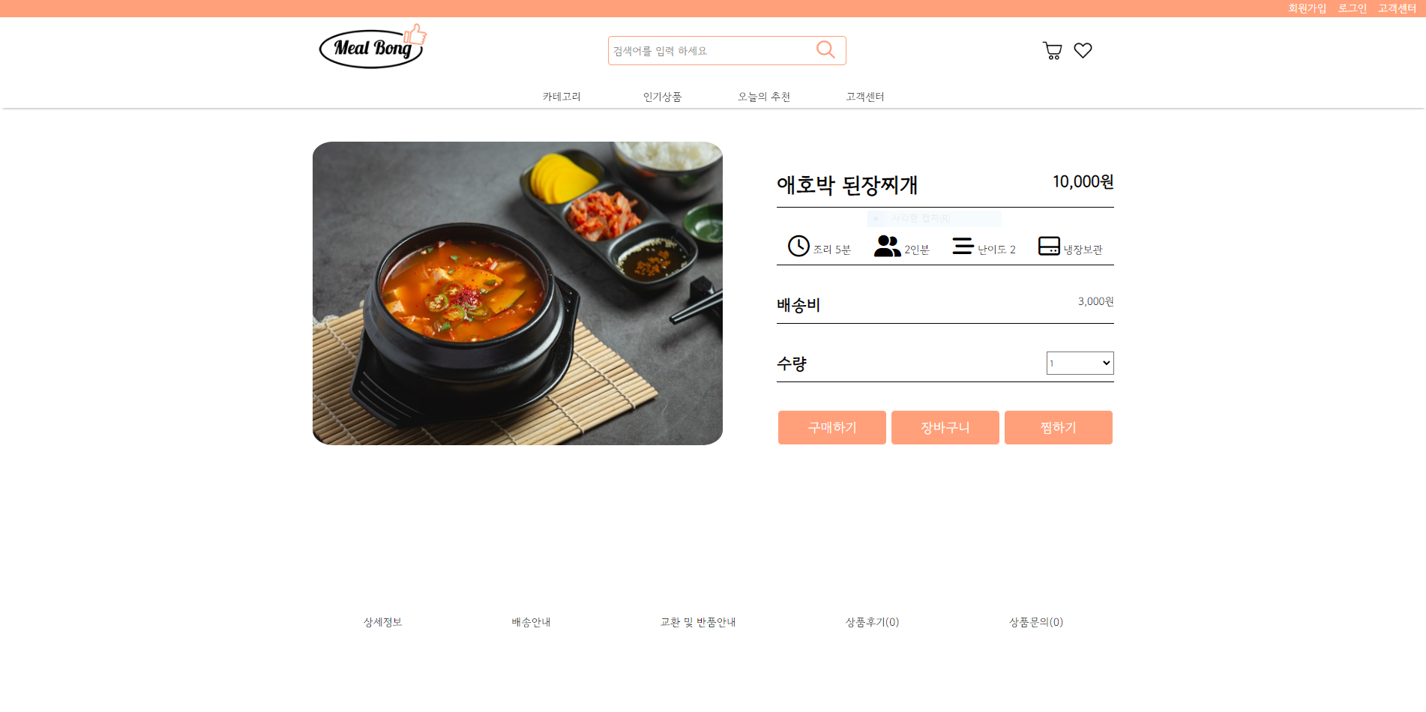
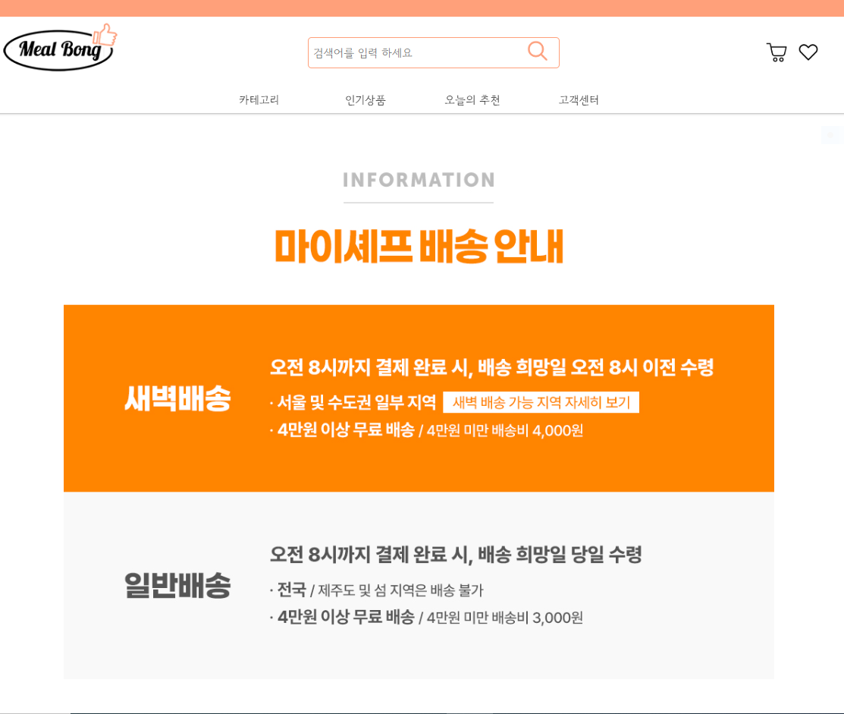
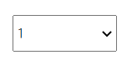
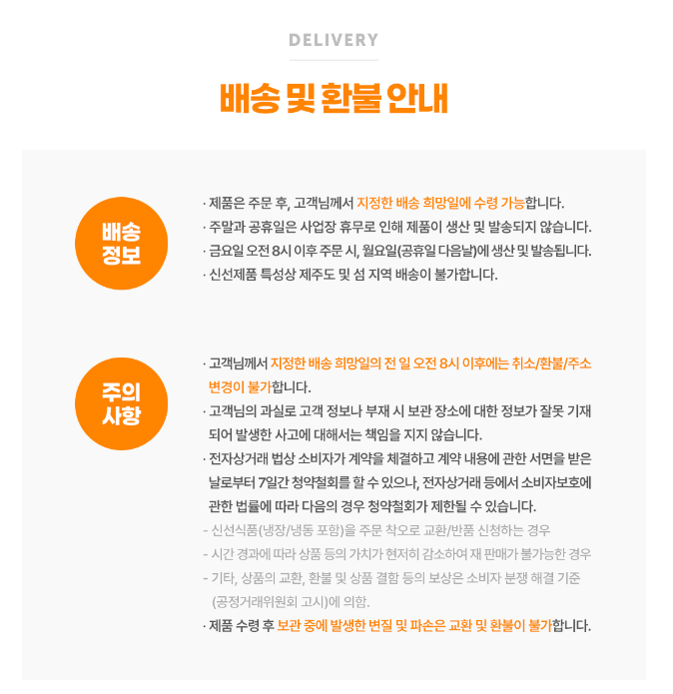
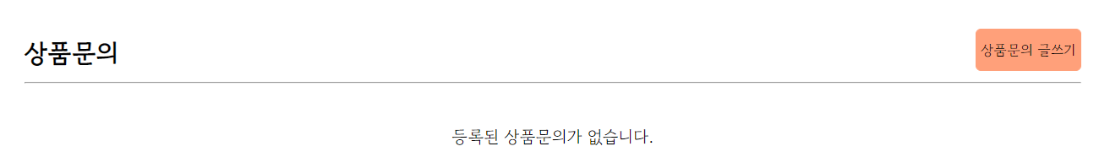
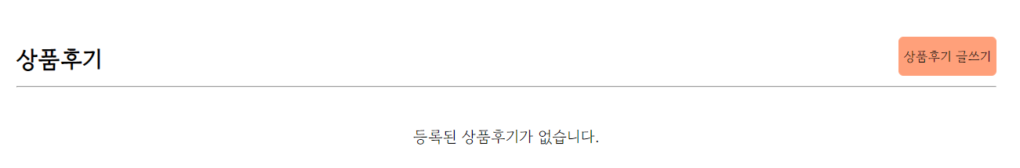
상세 페이지 구현
상세 페이지

Slide 26
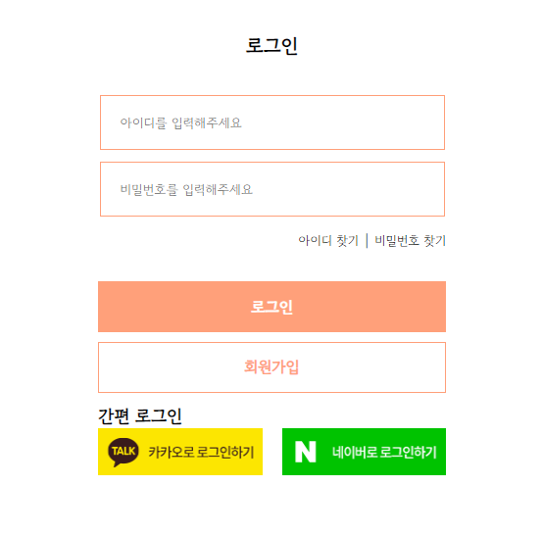
상세 페이지 구현
로그인

Slide 27
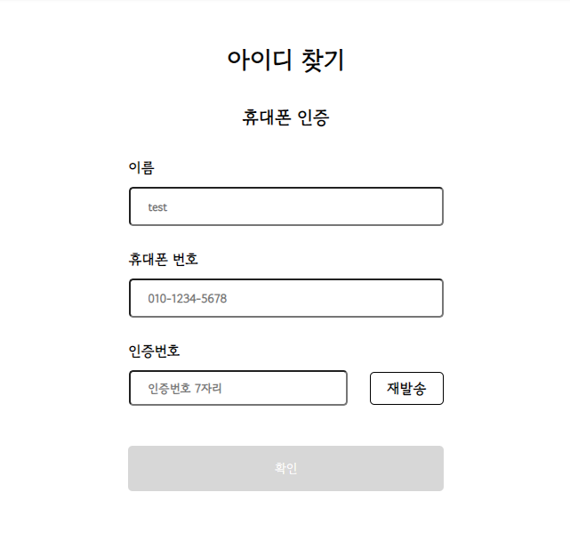
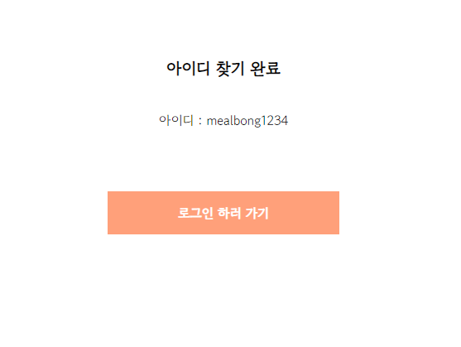
상세 페이지 구현
아이디,비밀번호 찾기

Slide 28
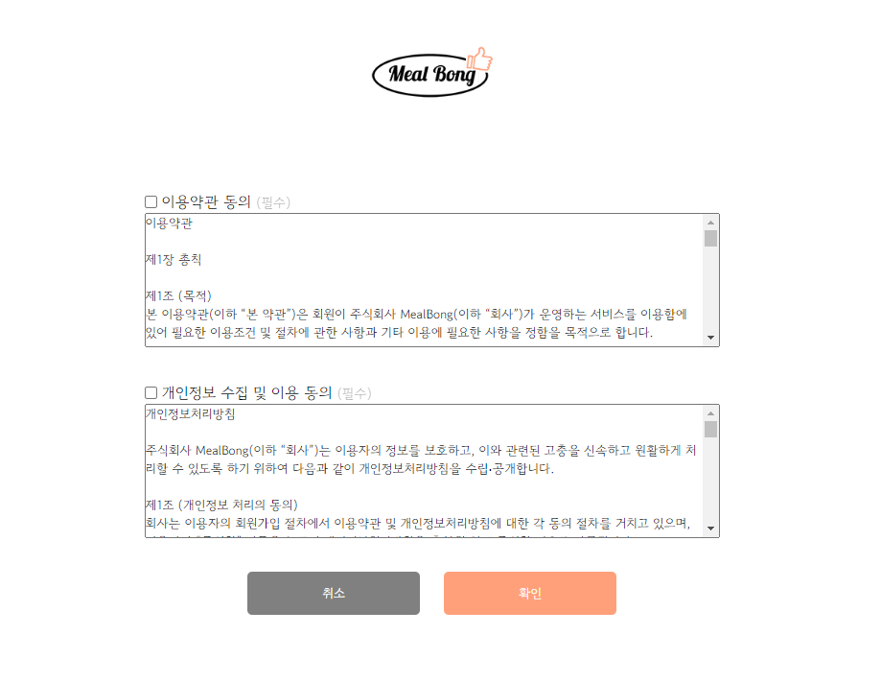
상세 페이지 구현
이용약관

Slide 29
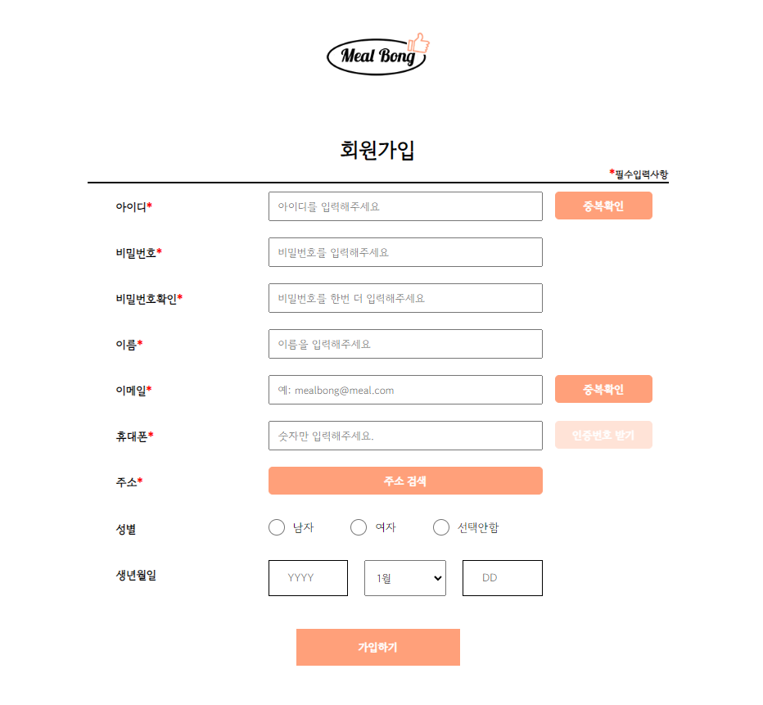
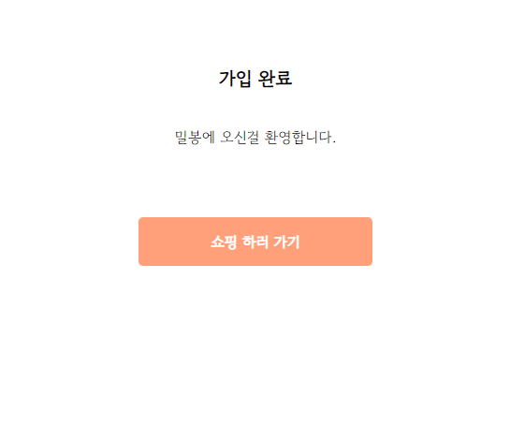
상세 페이지 구현
회원가입

Slide 30
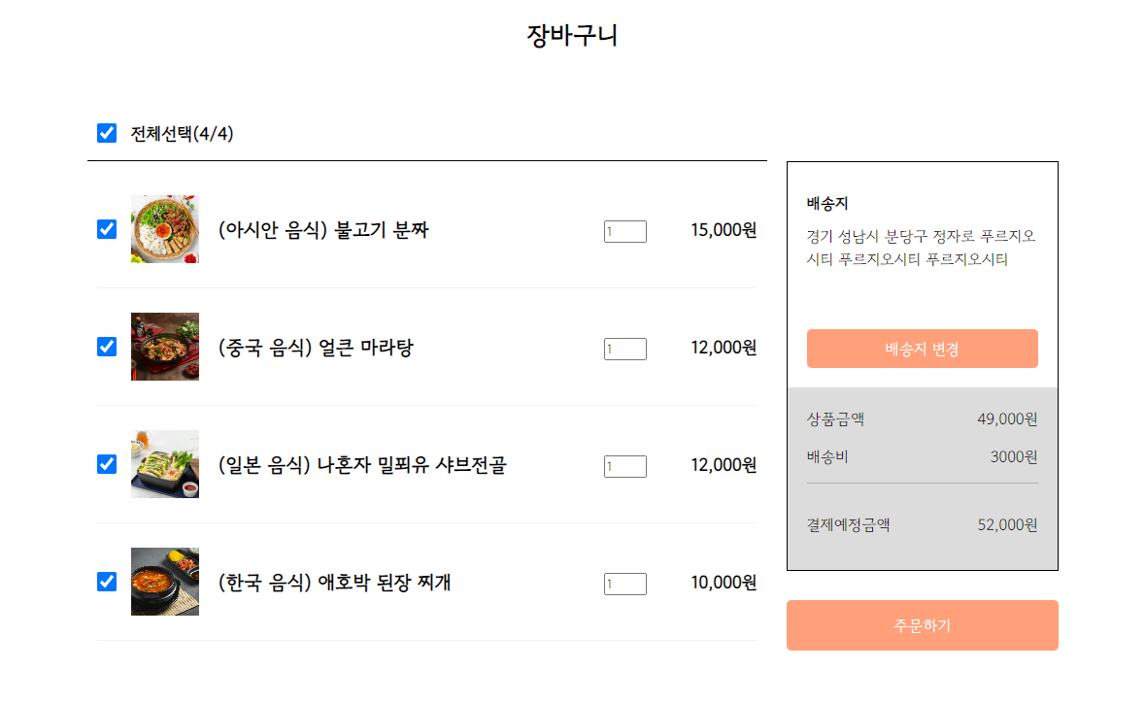
상세 페이지 구현
장바구니

Slide 31
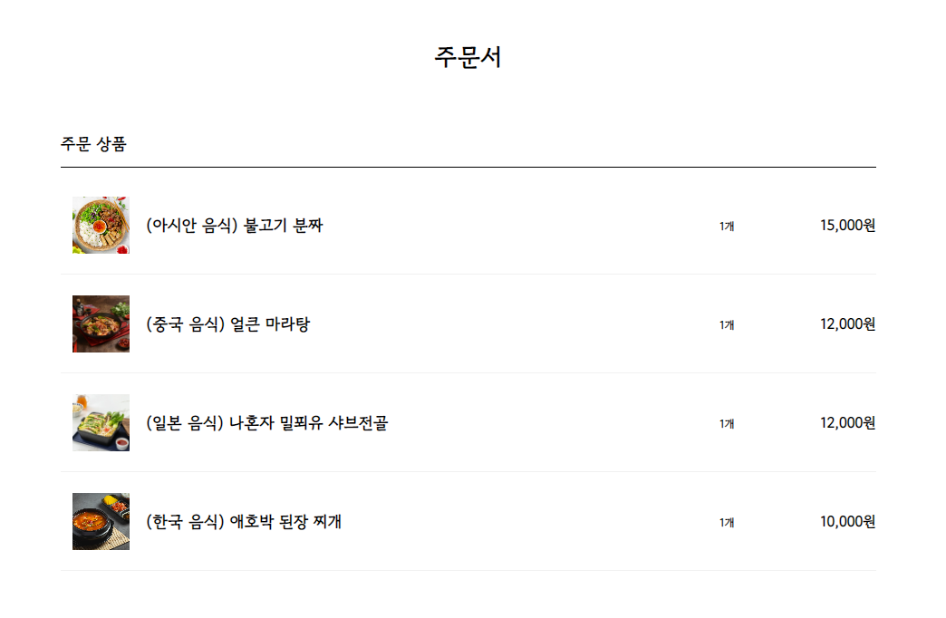
상세 페이지 구현
주문서 (1)

Slide 32
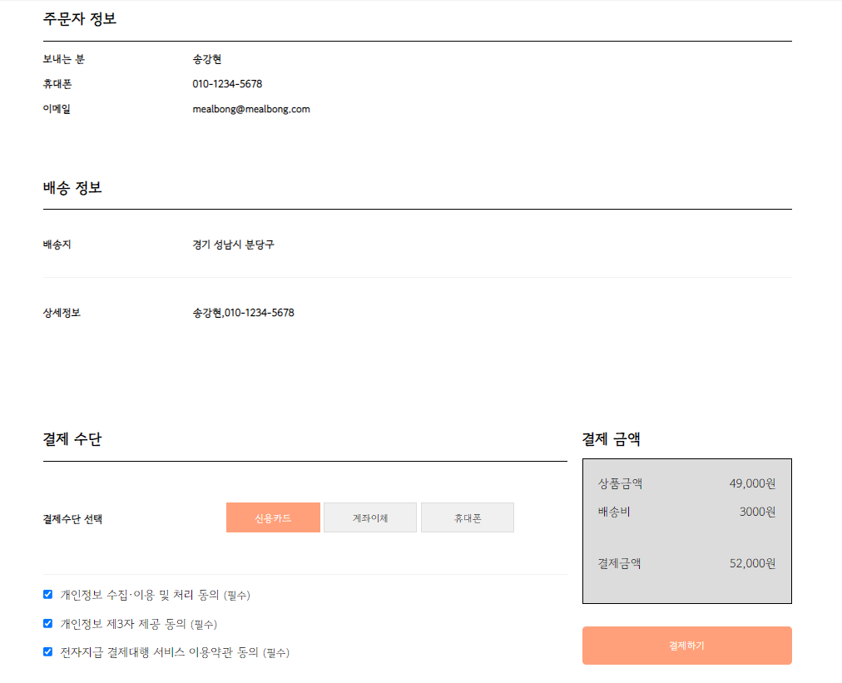
상세 페이지 구현
주문서 (2)

Slide 33
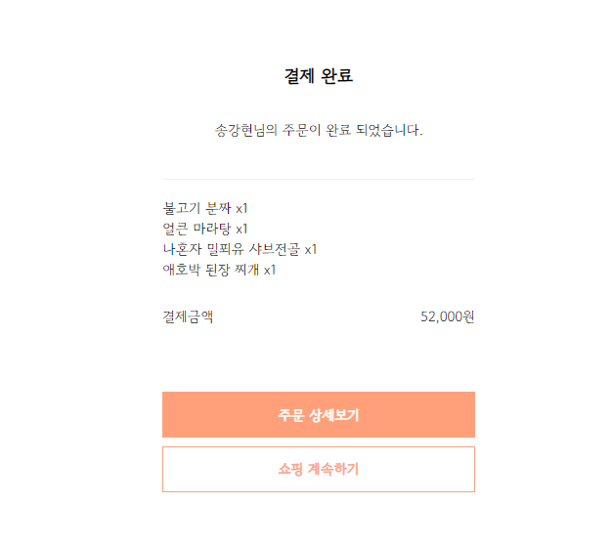
상세 페이지 구현
주문서 (3)

Slide 34
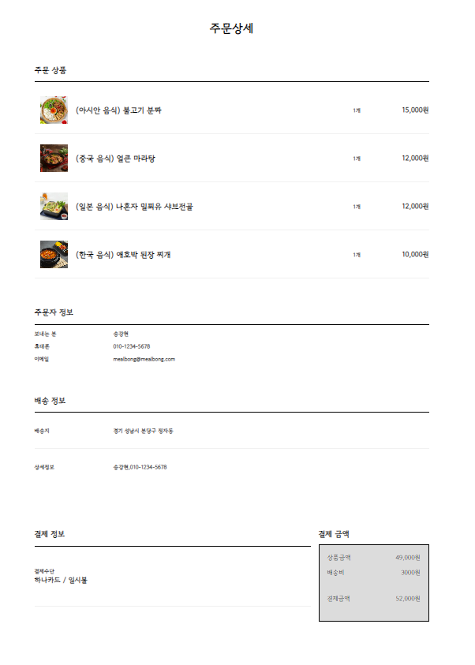
상세 페이지 구현
주문상세

Slide 35
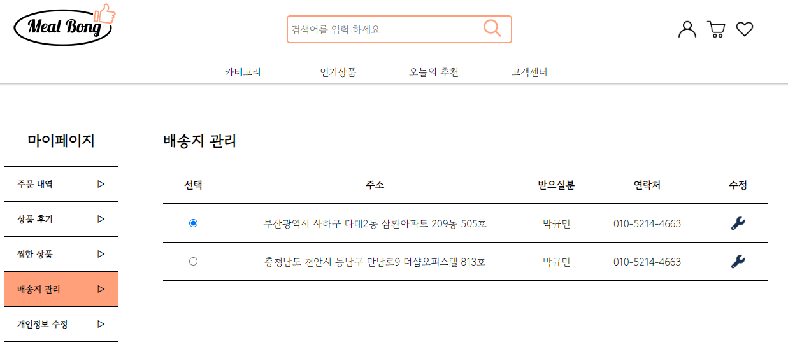
상세 페이지 구현
마이 페이지

Slide 36
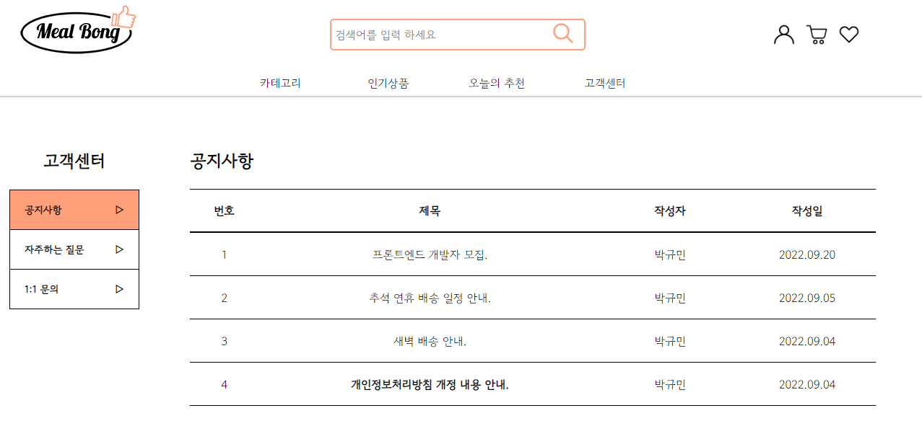
상세 페이지 구현
고객센터

Slide 37
6
향후 계획

Slide 38
향후 계획
향후 계획
1
2
3
• HTML 및 CSS
적정 코드 분석/수정
• 반응형 웹페이지 구축
• JavaScript를
활용하여 정적인 요소
보완
• 쇼핑몰 주요 기능
구현
• DB설계 데이터 삽입
• 관리자 페이지 구축
• 프로젝트 마무리

Slide 39
?
Q & A

Slide 40
감사합니다

